Slide 1
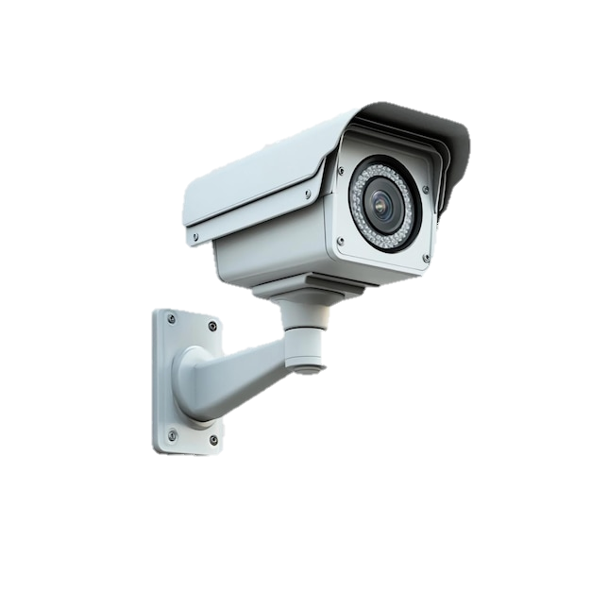
AI 기반
군중 밀집 CCTV 시스템
프로젝트 주제 | 사물인식을 활용한 스마트 시티 CCTV 개발
프로젝트 기간 | 12월 9일 ~ 1월 24일
팀원 | 김수민, 서재현, 심현정, 이지성, 채수영, 홍대길
Notes:
안녕하세요. 저희 팀은 군중 밀집과 관련한 CCTV 시스템을 개발하는 프로젝트를 진행하였습니다.
프로젝트 기간은 12월 9일부터 1월 17일이고,
팀원은 김수민, 서재현, 심현정, 이지성, 채수영, 홍대길입니다.

Slide 2
순서
1
프로젝트 개요
2
프로젝트 설계
주제 선정 배경
프로젝트 목표
프로젝트 일정
팀원 소개 및 역할
개발 환경 및 활용 기술
프로세스
웹 구성
프로젝트 진행 프로세스
프로젝트 기능별 진행 순서
프로젝트 협업 툴
3
프로젝트 구현
4
CCTV 구현 영상
딥러닝 모델 - VsCode 코드
웹 페이지 – flask 코드
데이터베이스 – MySQL ERD 모델
5
프로젝트 결과
6
출처
주요 결과
향후 발전 방향
느낀 점
Notes:
프로젝트 개요, 프로젝트 설계, 프로젝트 구현, CCTV 구현 영상, 프로젝트 결과, 출처로 구성되어 있습니다.

Slide 3
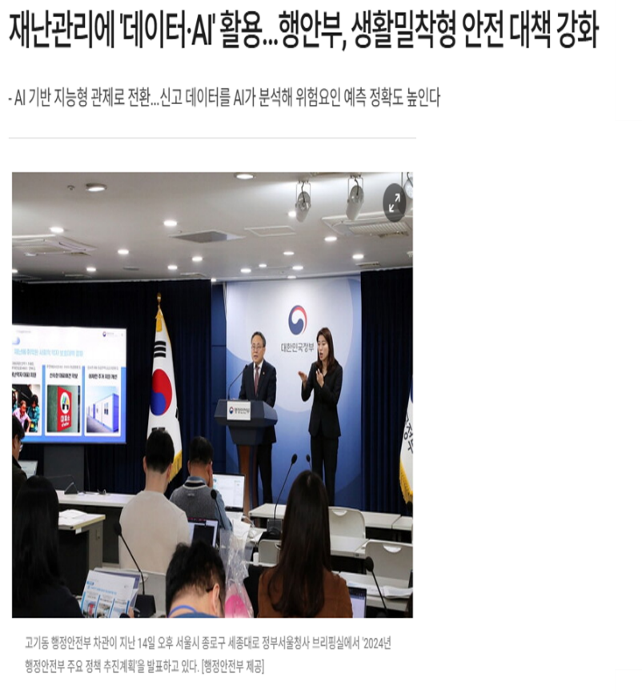
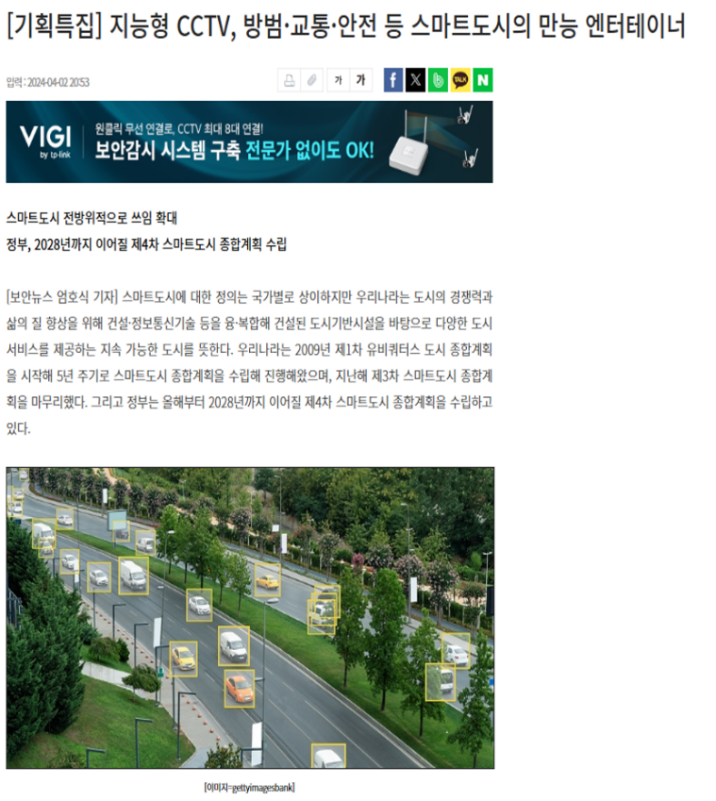
1. 프로젝트 개요
주제 선정 배경
‘ 군중 밀집과 관련된 사회 안전 문제 개선 ’
사회 안전망 구축
지능형 CCTV의 쓰임새 증가
출처 / https://www.yna.co.kr/view/AKR20240321098300530?input=1195m , https://www.fieldnews.kr/news/articleView.html?idxno=2928
Notes:
저희 프로젝트는 군중 밀집과 관련된 사회 안전 문제를 해결하기 위한 방안에서 출발했습니다.
이태원 압사 사고를 계기로 대규모 인파 사고를 예방하기 위한 사회 안전망 구축에 대한 요구가 사회적으로 높아졌습니다.
또한 AI 기술이 접목된 지능형 CCTV의 쓰임새가 점차 늘어나고 있기에 이 주제를 선정하게 되었습니다.

Slide 4
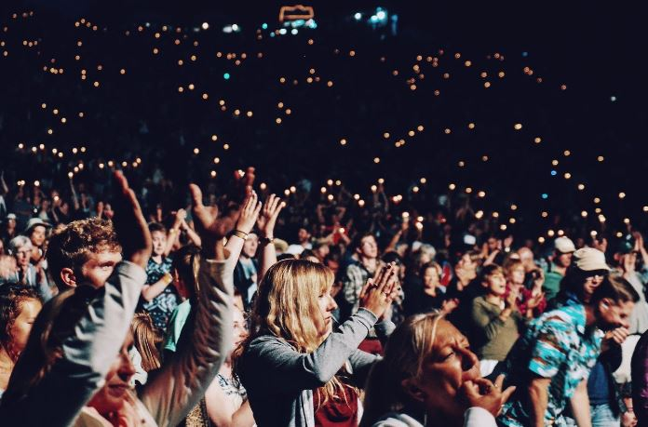
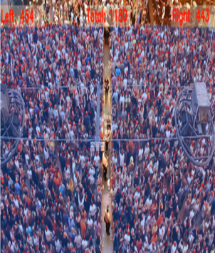
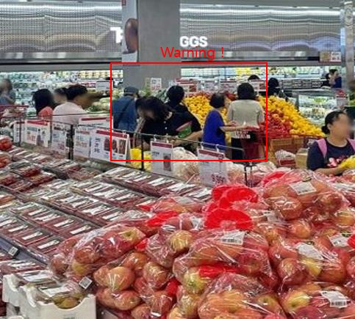
1. 프로젝트 개요
프로젝트 목표
‘ 군중 밀집도 ’
객체 탐지 및
히트맵으로
밀집도 시각화
이동 방향 추적 및
군중 밀집도 예측
군중 과밀 영역에
경고 알림
Notes:
프로젝트의 주된 목표로 첫 번째 딥러닝의 객체 인식 기술을 활용하여
실시간으로 실내·외의 군중 밀집도를 측정하고 탐지하여 이를 히트맵으로 시각화하는 기능을 구현하는 것입니다.
둘째, 군중이 밀집되어 있는 정도에 따라 경고 알람이 울리는 경고 시스템을 구축하는 것입니다.
서브적인 목표로는 밀집 방향을 예측하는 것입니다.
결과적으로, 스마트 시티 환경에 적합한 군중 밀집도 모니터링 CCTV를 만드는 것입니다.

Slide 5
1. 프로젝트 개요
프로젝트 일정
기간 | 일정 내용
12월 9일 ~ 12월 11일 | 팀 구성, 주제 논문 검색
12월 16일 ~ 12월 20일 | 주제 선정 및 기획
12월 20일 ~ 1월 9일 | 딥러닝 모델, Flask 웹 1차 설계
1월 10일 | 딥러닝 모델, Flask 웹 연결 및 1차 점검
1월 10일 ~ 1월 15일 | 딥러닝 모델, Flask 웹 2차 설계
1월 15일 ~ 1월 16일 | 2차 점검 및 문서 작업
1월 17일 | 프로젝트 리허설 발표
1월 20일 ~ 1월 23일 | 딥러닝 모델, Flask 웹 3차 설계 및 점검
1월 24일 | 프로젝트 최종 발표
팀 회의는 필요에 따라 수시로 진행한다.
Notes:
프로젝트 일정은 다음과 같으며, 팀 회의를 수시로 진행하며 유연하게 조정하였습니다.
프로젝트 진행 과정에서 각 단계별로 목표를 세우고 이를 달성하기 위해 지속적으로 협업하였습니다.

Slide 6





1. 프로젝트 개요
팀원 소개 및 역할
김수민
서재현
심현정
이지성
채수영
홍대길
팀원
데이터 수집
데이터셋 구축
프로젝트 기획 및 일정·회의록 관리
프로젝트 문서 작업
팀원
백엔드 기능 개발
데이터베이스 설계
Flask 웹 페이지 구현
CCTV 관리 시스템 구현
팀원
딥러닝 모델 조사
딥러닝 모델 설계
딥러닝 모델 구현
깃 허브 교육 진행
팀장
딥러닝 모델 설계
딥러닝 모델 구현
프로젝트 총괄
깃 허브 프로젝트 구축
팀원
데이터 수집
데이터셋 구축
딥러닝 모델 조사
팀원
데이터 수집
데이터셋 구축
딥러닝 모델 조사
Notes:
저희 팀은 총 6명으로 구성되어 있으며, 각자 업무를 분담하여 역할을 수행하였습니다.

Slide 7





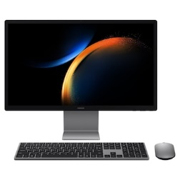
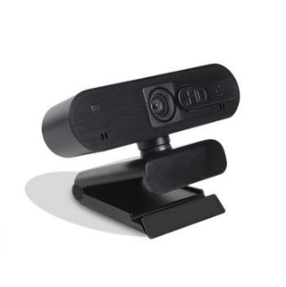







1. 프로젝트 개요
개발 환경 및 활용 기술
운영 체제
개발 도구
개발 언어 및 프레임워크
Windows 10 pro
64bit
Vscode
Anaconda
하드웨어
데스크탑 컴퓨터
Yoitch 카메라
협업 툴
딥러닝 모델
데이터 베이스
Git hub
Yolov8
MySQL
Notes:
저희가 사용한 하드웨어는 데스크탑 컴퓨터와 Yoitch 카메라로, 컴퓨터는 Windows 10 pro , 64bit의 운영 체제로 구동되었습니다.
프로그래밍 언어는 Python을 기반으로, Vscode, Anaconda, spyder 개발 환경을 사용하였습니다.
Roboflow 를 통해 데이터 전처리를 하였습니다.
웹 프레임워크로 Flask를 활용해 웹 홈페이지를 개발하였고,
딥러닝 프레임워크로 YOLOv8 모델을 사용하여 객체 인식을 구현하였고, 딥러닝 추론 엔진을 통해 실시간 분석을 수행했습니다.
데이터베이스는 MySQL을 사용했습니다.
협업 툴로는 Git을 사용하였습니다.

Slide 8




2. 프로젝트 설계
프로세스
딥러닝
CCTV 실시간 모니터링 화면에 적용
객체 인식
Bounding box
군중 밀집 정도를
히트맵으로 시각화
군중 이동 방향 추적 및
밀집 예상 지역 표시
군중 밀집 정도에 따라
경고 시스템 발동

Slide 9
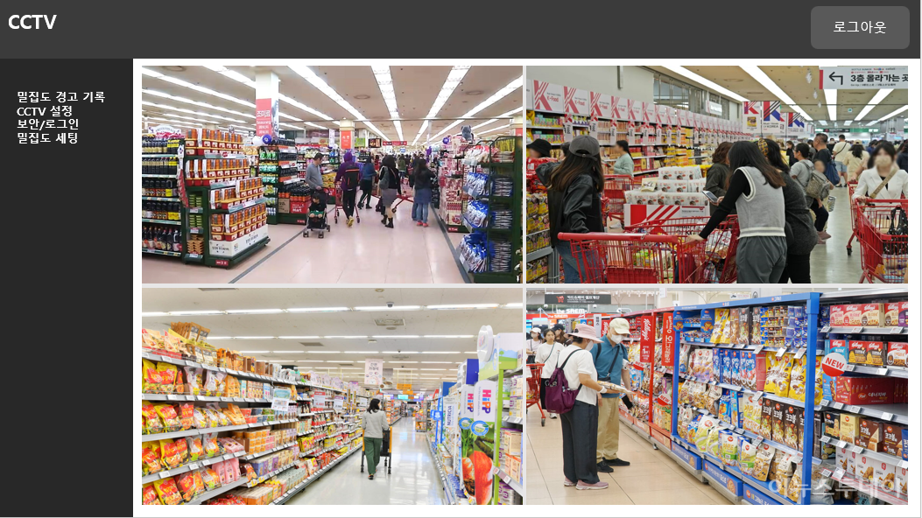
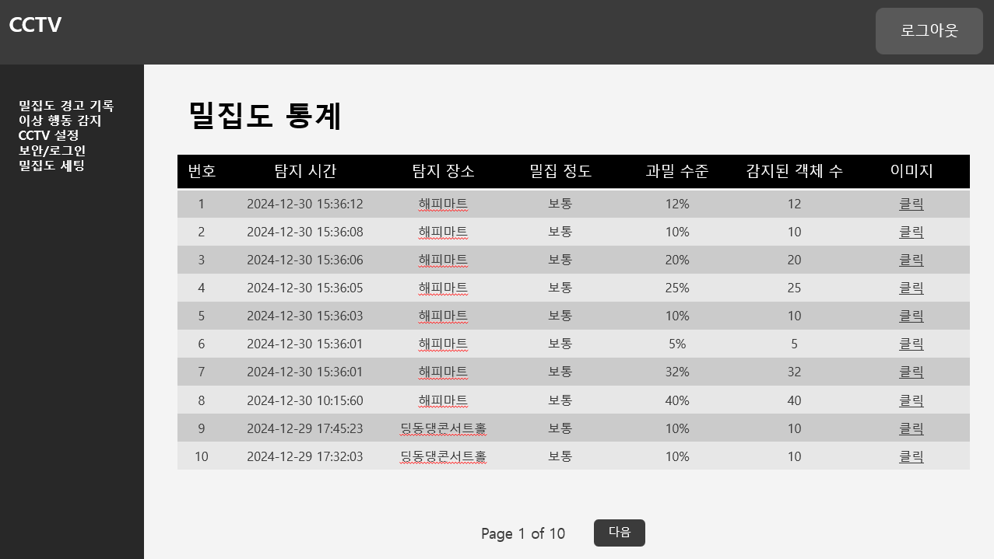
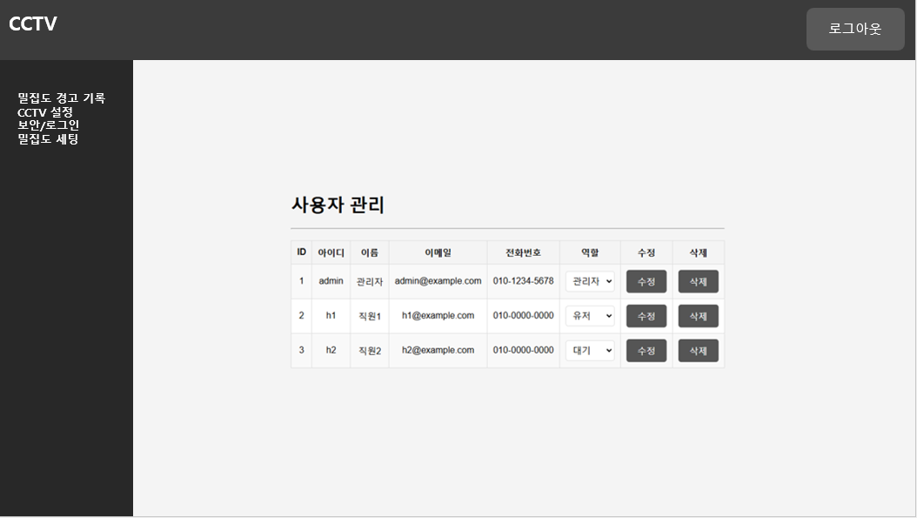
2. 프로젝트 설계
웹 구성
메인 페이지 - 실시간 모니터링 화면
사이드 바 - 밀집도 경고 기록
사이드바 – 보안/로그인
< 관리자, 사용자 권한 >
< 관리자, 사용자 권한 >
< 관리자 권한 >

Slide 10
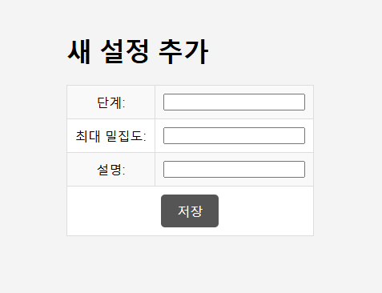
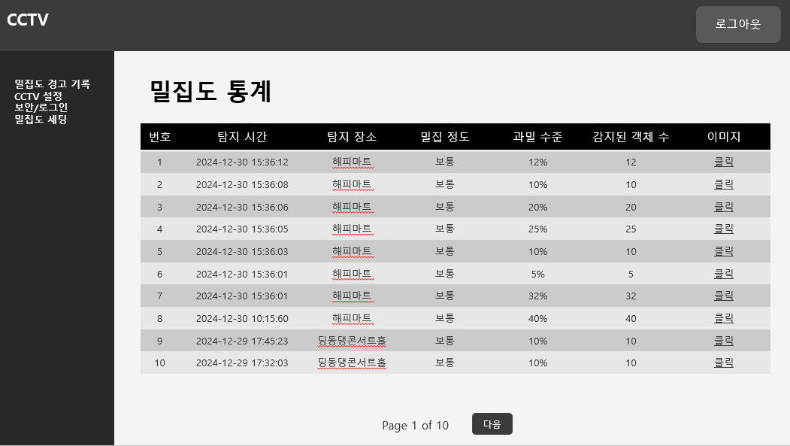
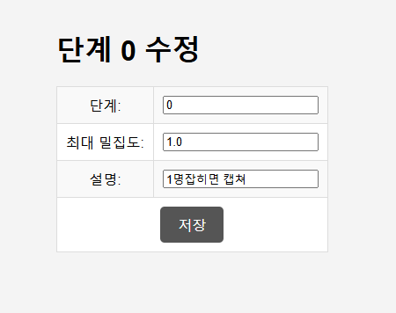
2. 프로젝트 설계
웹 구성
< 관리자, 사용자 권한 >
밀집도 세팅
< 새 설정 추가 >
< 단계 수정 >

Slide 11
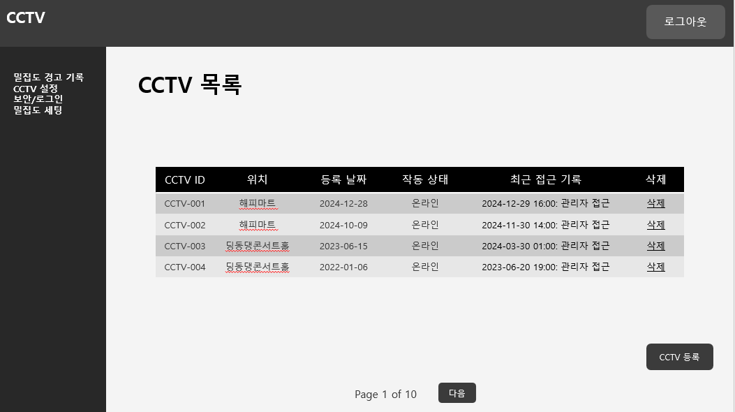
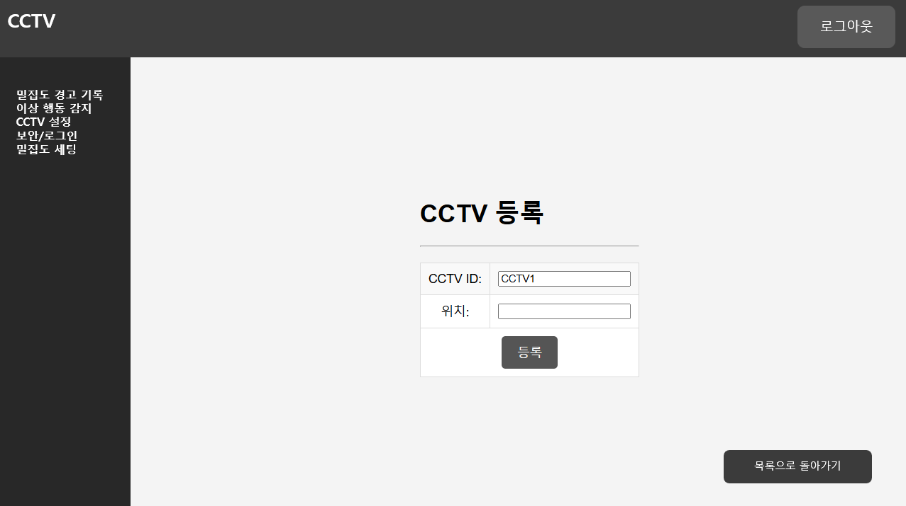
2. 프로젝트 설계
웹 구성
< 관리자 권한 >
CCTV 설정
< CCTV 등록 화면 >

Slide 12
2. 프로젝트 설계
프로젝트 진행 프로세스
사전기획
데이터 수집 및 전처리
딥러닝 모델 설계
회의
주제선정
요구사항 정리
AI hub을 통한 데이터 수집
추가적인 데이터 수집
Roboflow로 라벨링
YOLOv8 모델 학습
객체 탐지 모델 구현
개발하기
결과 도출 및 문서 작업
히트맵 시각화
이동 방향 추적·예측
밀집도에 따른 경고 시스템
Flask 웹 플랫폼 구현
딥러닝 모델과 웹 연동
시나리오 영상데이터 제작
문서 작성
Git hub 업로드

Slide 13


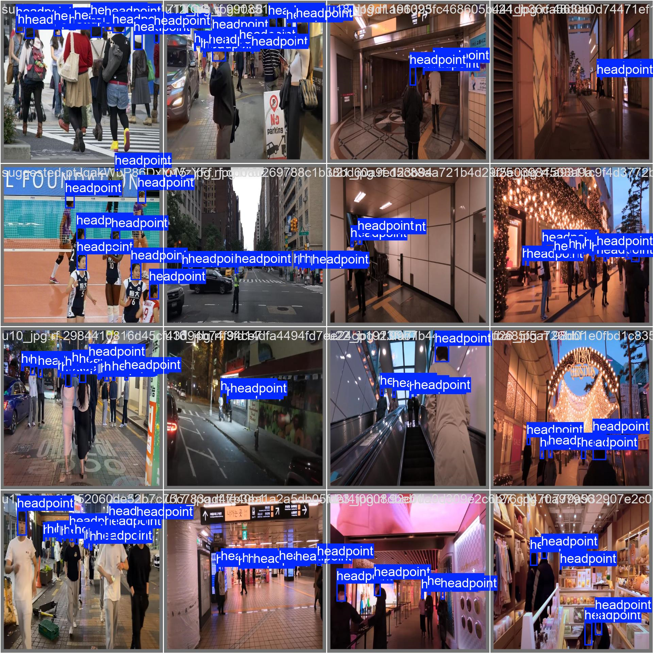


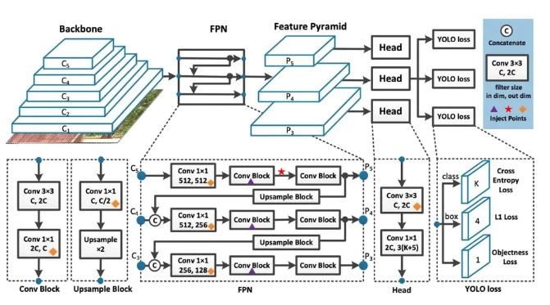
2. 프로젝트 설계
프로젝트 기능별 진행 순서
군중 딥러닝 모델 객체화
< YOLOv8 >
딥러닝 YOLOv8 모델 – Flask 연결
< 객체 인식 >
OSD 출력
(On-Screen Display)
CCTV-01
Frame
CCTV-02
CCTV-03
CCTV-04
딥러닝 추론 엔진
Notes:
저희가 구현할 딥러닝 YOLOv8 모델과 Flask 연결하는 ‘객체 인식‘ 기능입니다.
객체화 시킨 Yolo 딥러닝 모델을 CCTV의 프레임에 적용한 후 딥러닝 추론 엔진을 통해 데스크탑 모니터에 OSD 출력을 합니다.
OSD 는 On-Screen Display의 약자로 화면에 정보를 시각적으로 출력하는 기술을 뜻합니다.

Slide 14



2. 프로젝트 설계
프로젝트 기능별 진행 순서
군중 딥러닝 모델 객체화
< YOLOv8 >
딥러닝 YOLOv8 모델 - DB – Flask 연결
< 밀집도 >
DB
Value
Setting
밀집 정도
기준 값 비교
밀집 정도
기준 값보다 크면
DB
CCTV-01
Frame
CCTV-02
Detection Log
DB에 저장
딥러닝 추론 엔진
OSD 출력
(On-Screen Display)
CCTV-03
CCTV-04
Notes:
다음으로, Yolov8 모델과 DB, Flask 연결하는 ‘밀집도’ 입니다.
객체화 시킨 Yolo 딥러닝 모델을 CCTV의 프레임에 적용한 후 딥러닝 추론 엔진을 통해 밀집 정도를 나타내는 Value 값을 얻습니다.
Value 값을 DB의 Setting Table에 저장되어 있는 ‘밀집 정도를 판단하는 기준 값＇과 비교하여
판단 기준 값보다 크면 DB의 Detection Log 에 Value 가 저장되게 됩니다.
그리고, Value 값이 히트맵으로 시각화하여 OSD 출력됩니다.

Slide 15

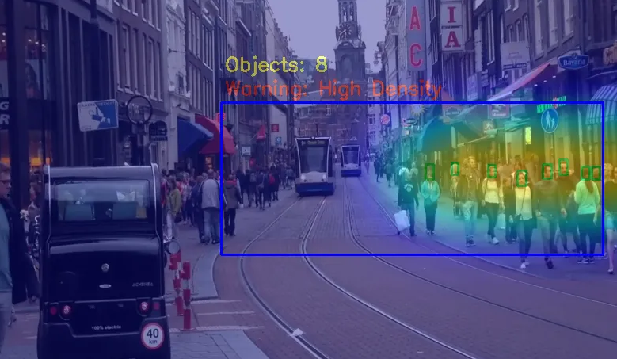

2. 프로젝트 설계
프로젝트 기능별 진행 순서
ROI
< 밀집도 정도에 따른 히트맵 시각화 >
사용자가 ROI 지정
히트맵 시각화
Notes:
Flask에 밀집도 정도에 따른 히트맵 구현에 관련된 설계입니다.

Slide 16

2. 프로젝트 설계
프로젝트 기능별 진행 순서
DB – 웹 캠(CCTV) – Flask 연결
CCTV-01
DB
정책
CCTV
CCTV-02
CCTV_ID 부여
DB 정보 O, CCTV X -> OFF 송출
CCTV를 사용할 때는 반드시 DB에 정보가 저장해야 한다.
DB에
웹 캠의 정보를 저장
CCTV-03
웹 캠의 화면을 OSD 출력
(On-Screen Display)
CCTV-04
Notes:
DB와 웹 캠과 Flask의 연결 기능입니다.
DB에 웹 캠의 정보를 저장하게 되면 DB에서 CCTV_ID 를 부여한 뒤, 그 웹 캠의 화면을 OSD 출력합니다.
DB에 CCTV 정보가 있지만, 그 정보에 해당하는 CCTV가 없을 경우 OFF 로 송출됩니다.
CCTV를 사용할 때에는 반드시 DB에 정보가 저장이 되어야지만 송출이 됩니다.
DB에 CCTV 정보가 없을 경우에는 CCTV 자체가 송출되지 않습니다.

Slide 17


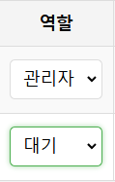
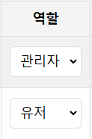

2. 프로젝트 설계
프로젝트 기능별 진행 순서
DB – 사용자 관리 및 권한 연결
< 관리자용 화면 >
메인 모니터링 화면
밀집도 경고 기록
CCTV 설정
보안/로그인
밀집도 세팅
정책
관리자 (admin) 가 사용자 (user) 에게
접근 권한 (역할) 부여
admin
Session 으로
관리자 (admin),
사용자 (user) 판단
< 사용자용 화면 >
메인 모니터링 화면
밀집도 경고 기록
user
<
접근 권한 X
접근 권한 O
Notes:
DB와 사용자 관리 및 권한 연결 기능으로는
로그인한 사용자가 관리자인지, 사용자인지 Session 으로 판단을 합니다.
관리자(admin)로 판단하게 되면 관리자용 화면 송출 되고, 사용자(user)로 판단하게 되면 사용자용 화면이 송출됩니다.
관리자인 admin이 사용자인 user 에게 접근 권한인 역할을 부여합니다.
대기 상태일때는 접근 권한이 없고, 유저 상태일때는 접근 권한이 생기게 됩니다.

Slide 18
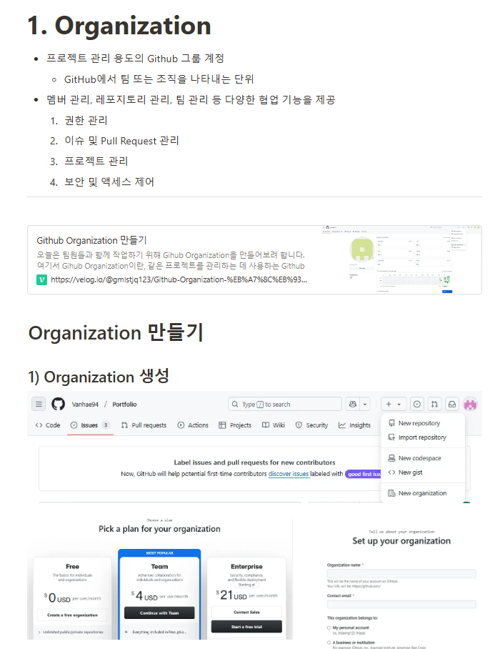
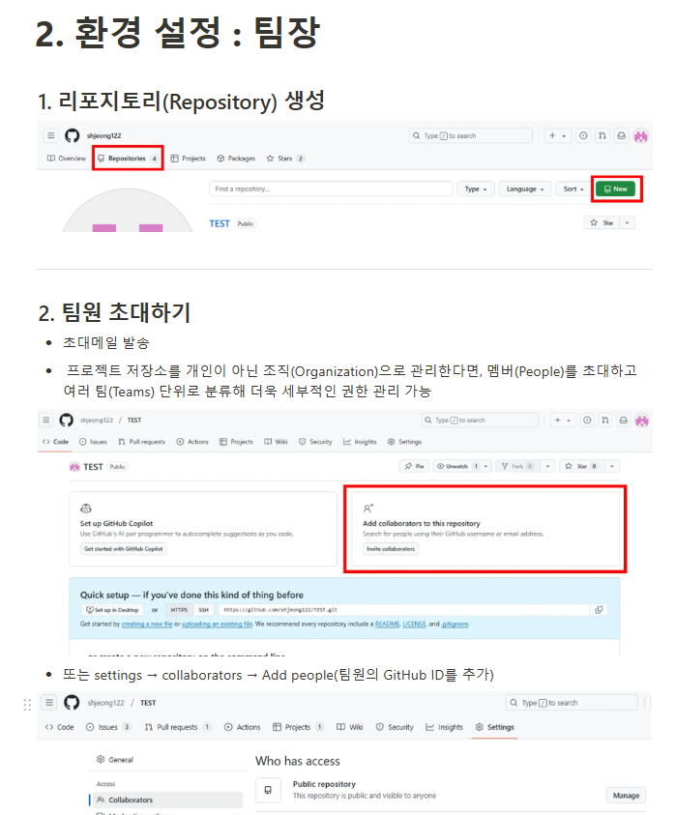
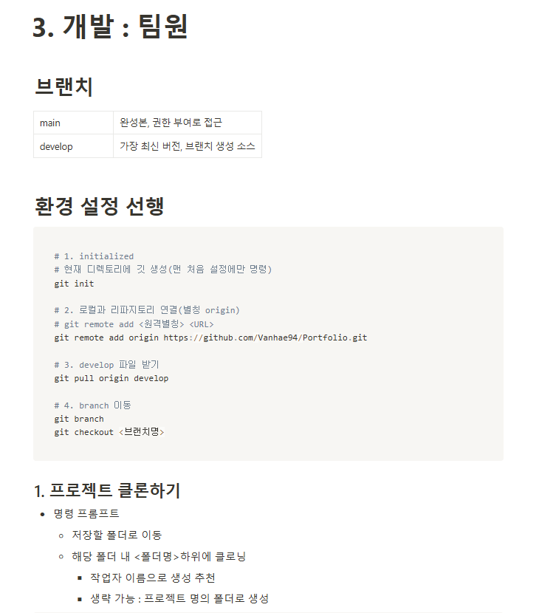
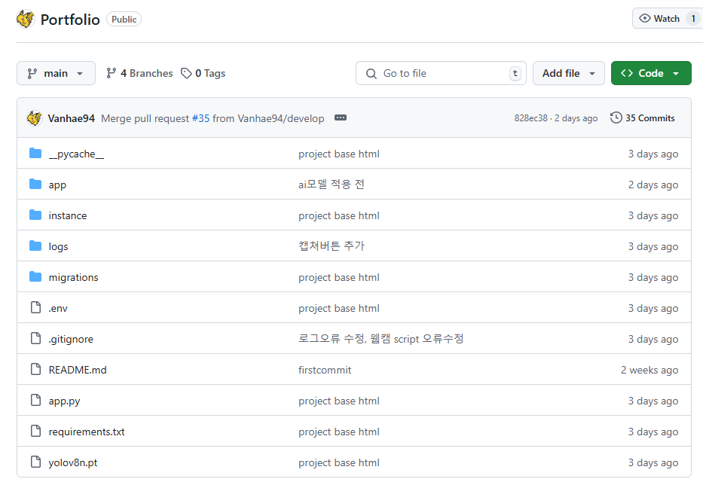
2. 프로젝트 설계
프로젝트 협업 툴
Git hub 사용
주소 : https://github.com/Vanhae94/Portfolio.git
팀 프로젝트 활용 관련 세미나 진행
팀 프로젝트 구축
Notes:
저희는 협업 툴로 Git hub을 사용하였고, 하단에 주소를 기재해놓았습니다.
Git hub로 팀 프로젝트를 진행하기 위하여 심현정 팀원이 세미나를 주최하여 세미나를 진행하였고,
그 후 팀 프로젝트를 구축하였습니다.

Slide 19
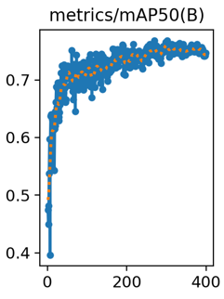
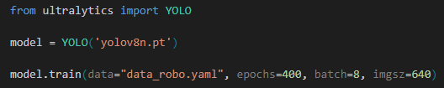
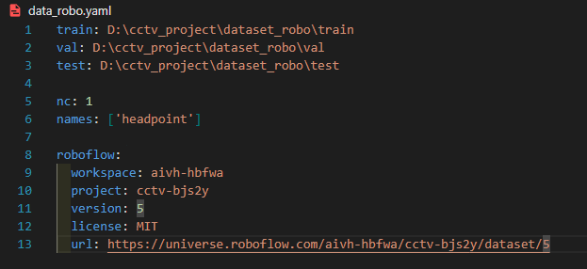
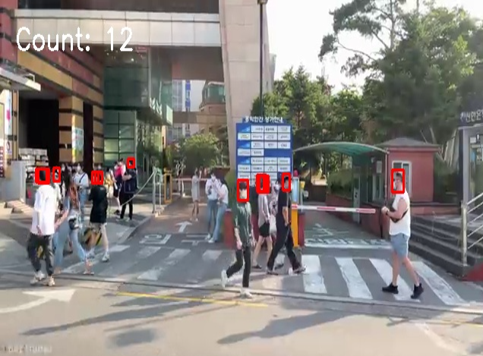
3. 프로젝트 구현
딥러닝 모델 – VsCode 코드
객체 탐지
YOLOv8n 사용
객체 탐지 결과
Notes:
오른쪽 그래프는 학습에 따른 성능변화를 보여주는 결과 그래프입니다. 가장 좋은 성능이 나온 학습횟수의 모델을 사용했습니다.
객체 탐지는 객체의 머리를 headpoint로 지정하여 바운딩 박스로 보여줍니다.

Slide 20
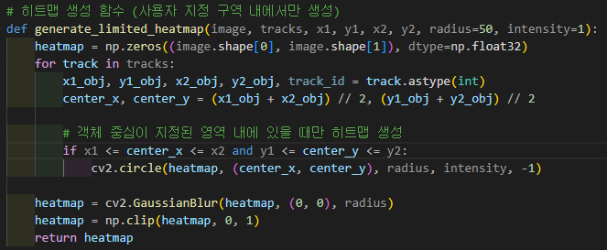
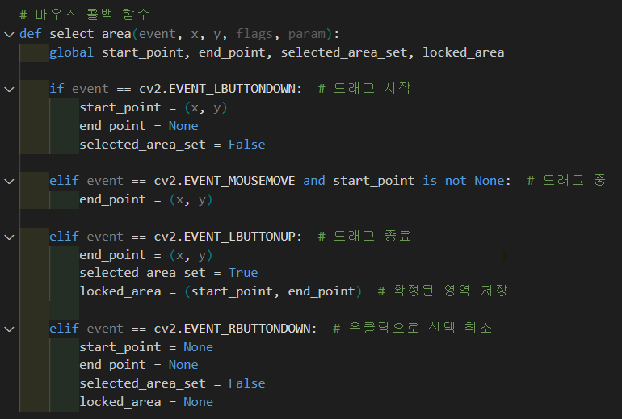
3. 프로젝트 구현
딥러닝 모델 – VsCode 코드
밀집도 – 히트맵 시각화
히트맵 생성
ROI 기능으로 영역 지정
히트맵 시각화
Notes:
ROI를 사용하여 원하는 영역의 밀집도를 객체인식을 통해 히트맵으로 시각화

Slide 21
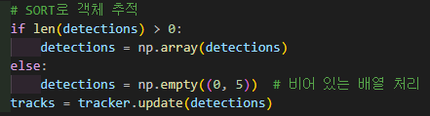
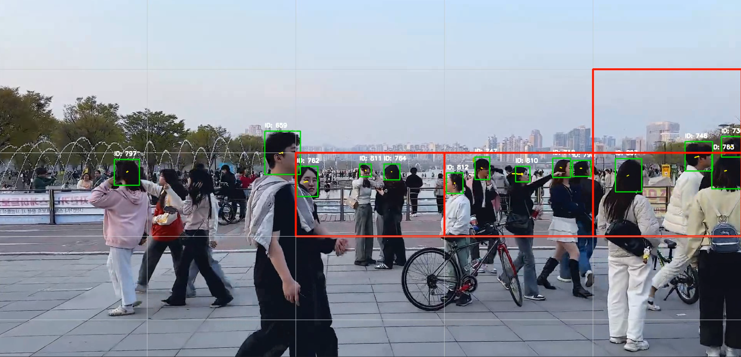
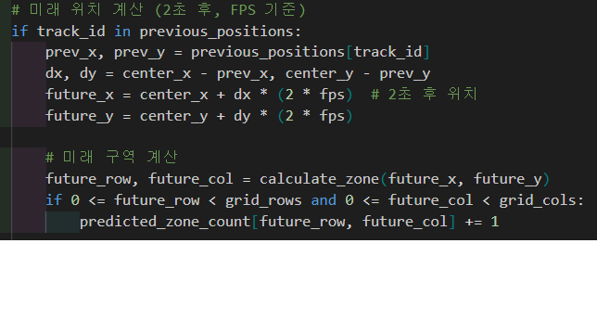
3. 프로젝트 구현
딥러닝 모델 – VsCode 코드
밀집도 – 이동 방향 추적 및 예측
SORT 객체 추적
이동 방향 예측
이동 방향 추적 및 예측
Notes:
ROI를 사용하여 원하는 영역의 밀집도를 객체인식을 통해 히트맵으로 시각화

Slide 22
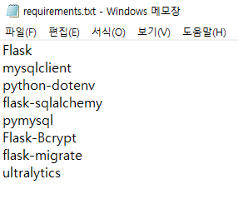
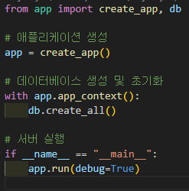
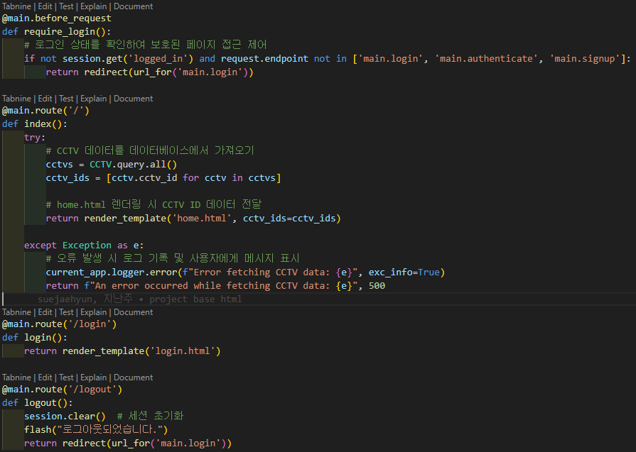
3. 프로젝트 구현
웹 페이지 – flask 코드
필요한 패키지
app.py
routes.py
서버 실행
데이터 처리 경로
Notes:
Flask 에서 사용한 패키지는
웹 페이지를 만드는 flask, DB를 연결하는 mysqlclient와 pymysql , 환경변수인 env 파일을 관리하는 python-dotenv ,
군중밀집도 데이터, 사용자 요청 로그 등을 데이터베이스에 저장하고 관리하는 flask-SQLAlchemy,
사용자 인증 시스템에 사용하는 flask-Bcrypt, 데이터베이스 스키마 변경을 돕는 flask-migrate,
Yolo 모델 제공 라이브러리인 ultralytics 입니다.

Slide 23
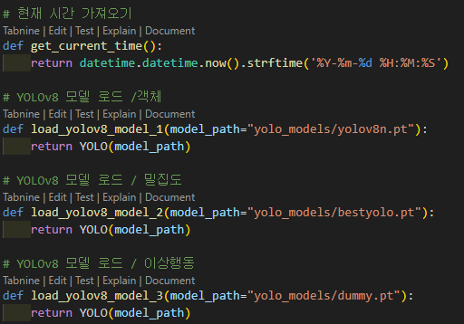
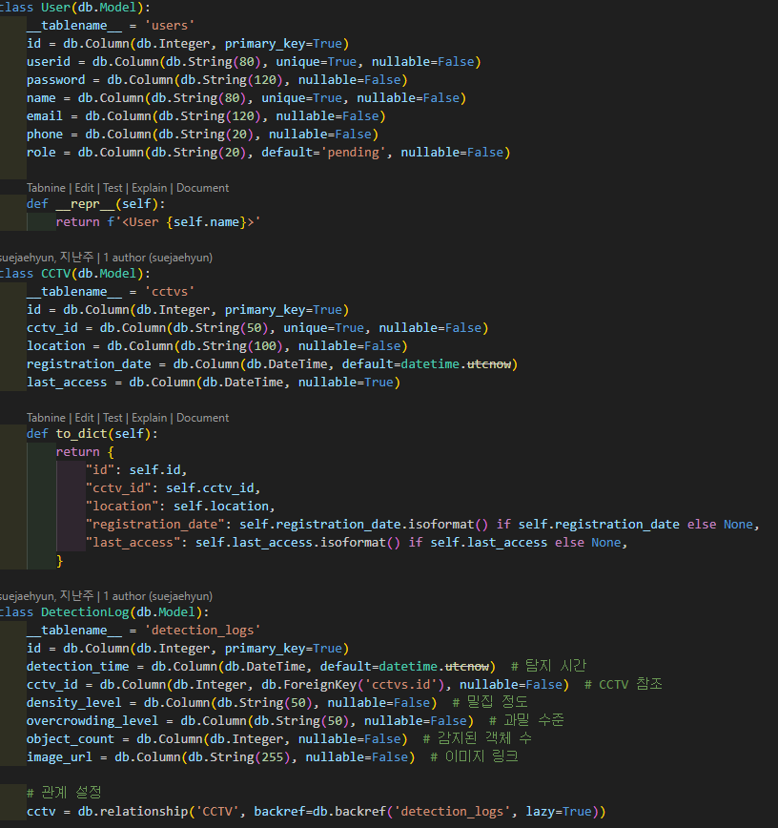
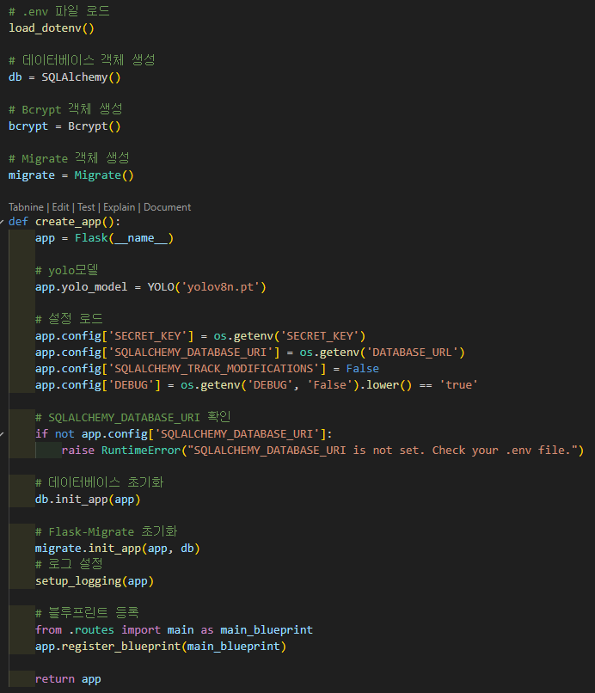
3. 프로젝트 구현
웹 페이지 – flask 코드
utils.py
models.py
init.py
데이터 처리
DB 저장 및 연결
자동호출 메서드, 초기화 작업 수행

Slide 24
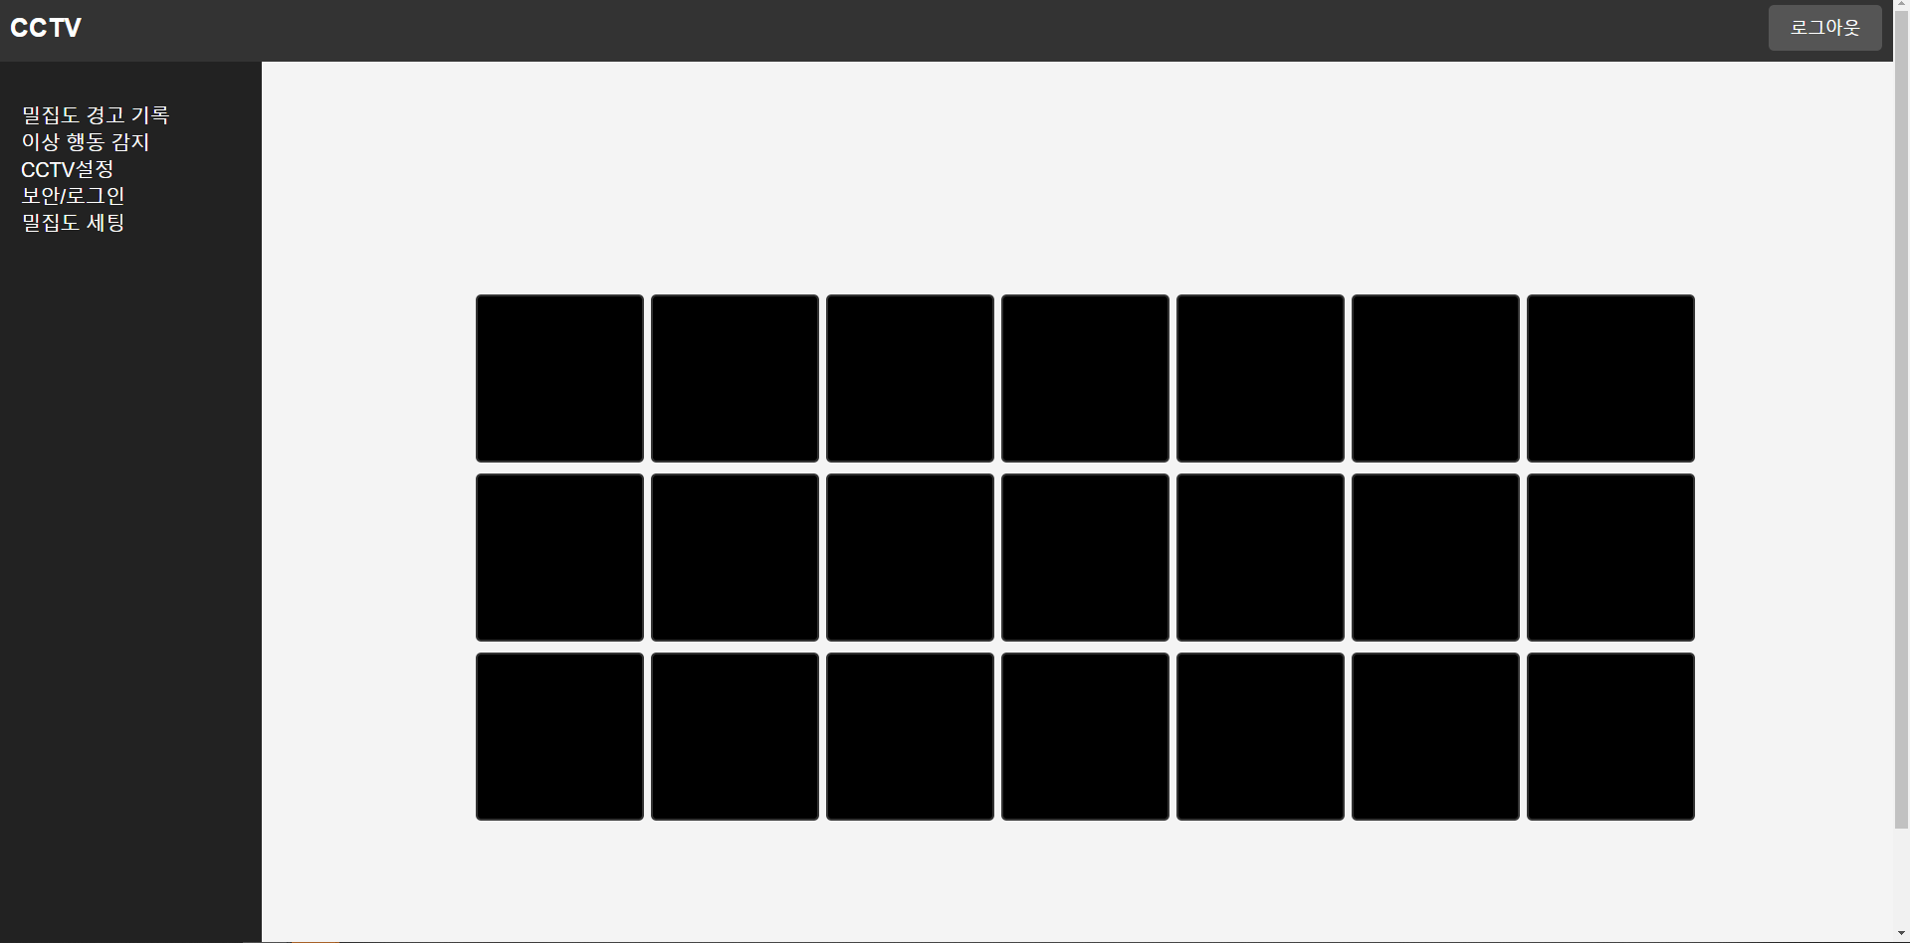
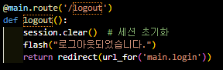
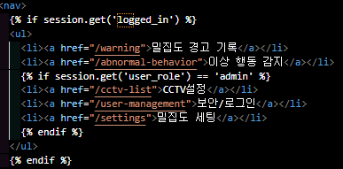
3. 프로젝트 구현
웹 페이지 – flask 코드
메인 페이지
로그인 정보를 세션에서 초기화
웹 네비게이션
로그인한 모든 사용자
관리자 권한

Slide 25
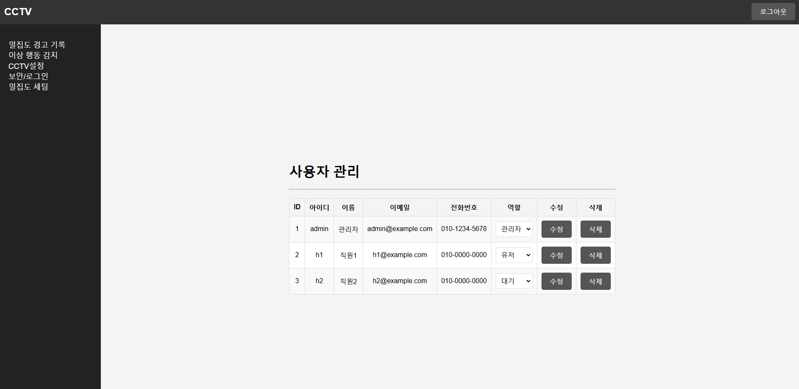
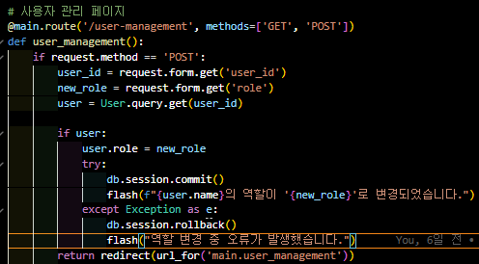
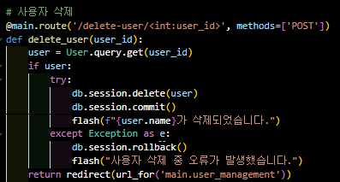
3. 프로젝트 구현
웹 페이지 – flask 코드
사용자 관리
-> POST 요청으로 사용자 ID와 변경할 역할을 받음
-> DB 조회
-> 사용자 존재 여부 확인 및 역할 변경
-> DB 반영 및 예외 처리
-> 사용자 관리 페이지로 리다이렉트

Slide 26
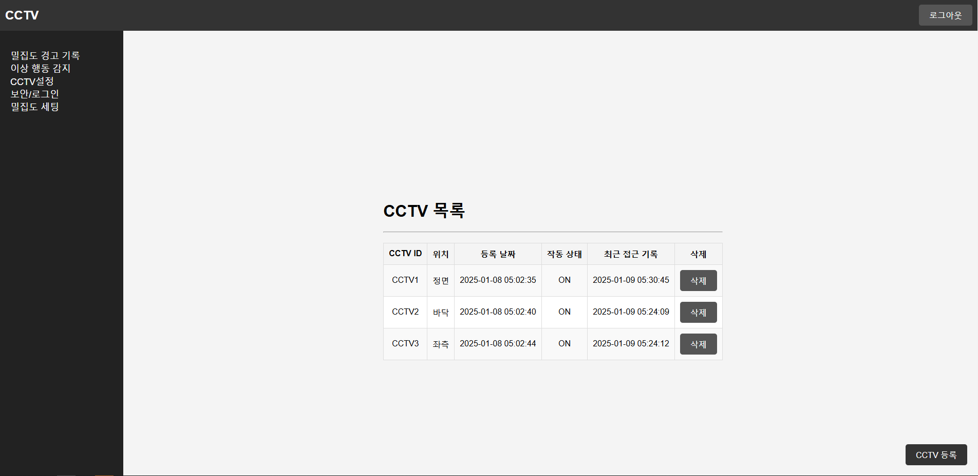
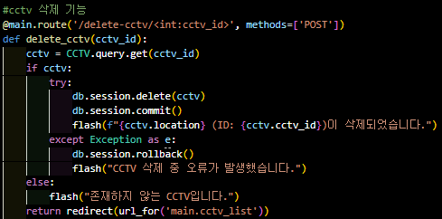
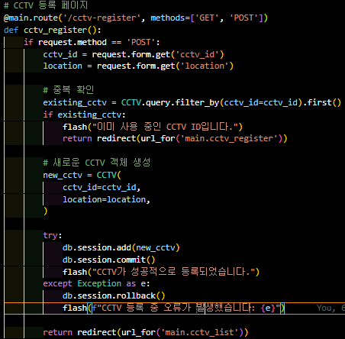
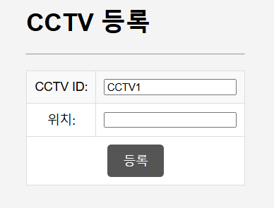

3. 프로젝트 구현
웹 페이지 – flask 코드
CCTV
CCTV 연결
cctv-register URL로 GET, POST 요청 처리

Slide 27

3. 프로젝트 구현
데이터베이스 – MySQL ERD 모델
Table 설명
User : 사용자 정보
CCTV : CCTV 정보
AbnormalBehaviorLog : 이상행동
DetectionLog : 객체 인지
Setting : 딥러닝 모델 및 밀집도
Notes:
1) User 테이블
독립적으로 존재하며 다른 테이블과의 관계가 없음
2) CCTV 테이블
DetectionLog 및 AbnormalBehaviorLog와 관계 설정이 되어 있음
Foreign Key:
DetectionLog.cctv_id → CCTV.cctv_id
AbnormalBehaviorLog.cctv_id → CCTV.cctv_id
3) DetectionLog 테이블
cctv_id는 CCTV 테이블의 cctv_id를 참조하고 있음
density_level이 Setting.level을 참조하는 관계로 설정됨
4) Setting 테이블
level이 고유값(unique)으로 설정되어 있고, DetectionLog.density_level과 연결되어 있음
max_density와 object_count의 직접적인 관계는 애플리케이션 로직에서 처리되므로 Foreign Key가 필요하지 않음
5) AbnormalBehaviorLog 테이블
cctv_id는 CCTV의 cctv_id를 참조

Slide 28

4. CCTV 구현 영상

Slide 29
5. 프로젝트 결과
주요 결과
1
YOLOv8 기반의 객체 인식 정확도(mAP) : 76.8%
2
SORT 기반의 군중 이동 방향 추적 및 밀집도 예측 시스템 구현
3
히트맵을 이용한 실시간 군중 밀집도 시각화 구현
딥러닝 기반 군중 밀집도 예측 및 시각화 시스템을 웹 플랫폼과 성공적으로 연동
4
5
군중 과밀집 발생 시 경고 알림 및 자동 캡쳐 기능 구현

Slide 30
5. 프로젝트 결과
향후 발전 방향
1. 객체 인식 정확도 높이는 방법 연구
명확한 데이터 정제
데이터셋의 양 추가
2. 문서 자동화 기능 추가
딥러닝 모델을 통해 얻은 데이터 정보들을 자동으로 문서화하는 기능 추가
3. 데이터베이스 정보 활용
데이터베이스 내에 저장한 데이터 정보를 적절하게 꺼내 오는 방법 연구

Slide 31
5. 프로젝트 결과
느낀 점
김수민
서재현
심현정
이지성
채수영
홍대길
데이터 전처리 능력
즐거운 프로젝트 기획 과정
협업의 중요성
즐거운 문제 해결 과정
팀원들과의 협업 과정
팀워크의 중요성
넓은 사고
코드 리딩 능력
오답노트
프로젝트 총괄 및 협업
딥러닝 개념과 코드 이해능력
데이터의 중요성 파악
팀워크의 중요성
프로젝트의 적합한 모델 연구
성능개선을 위한 데이터셋 활용
데이터셋
팀원들과 협업
모델코드 이해

Slide 32
6. 출처
기사
연합뉴스 - https://www.yna.co.kr/view/AKR20240321098300530?input=1195m
필드뉴스 - https://www.fieldnews.kr/news/articleView.html?idxno=2928
AI hub
실내외 군중 특성 데이터 - https://www.aihub.or.kr/aihubdata/data/view.do?currMenu=&topMenu=&aihubDataSe=data&dataSetSn=71368
이상행동 CCTV 영상 - https://www.aihub.or.kr/aihubdata/data/view.do?currMenu=&topMenu=&aihubDataSe=data&dataSetSn=171
데이터 셋 구축 - Youtube
데이터 셋 구축 – Adobe Stock
https://www.youtube.com/watch?v=0YUf3ePe4q0
https://www.youtube.com/watch?v=ejyV2uxwYeU&t=4120s
https://www.youtube.com/watch?v=Xlj879bHSoQ
https://www.youtube.com/watch?v=7FtGLRF4PA8
https://youtu.be/KFoLlubB8Iw?si=5OjFjgg1PiDkuK90
https://youtu.be/mpfou7-1TAA?si=k4aTntA7qtmIPolb
https://youtu.be/EztAfWI4RTI?si=EkGtK438pdK75zaV
https://youtu.be/URiV6BnKV_U?si=hLpvhgB360GW85v3
https://youtu.be/OfjRkryIUcg?si=u3qc-JlOlkx9ctny
https://www.youtube.com/watch?v=8mIMZ5GMTVg
https://www.youtube.com/watch?v=Xb51De4wXNs
https://www.youtube.com/watch?v=f_JOQ825GSc
https://www.youtube.com/watch?v=1pEEcLIwTBU
https://www.youtube.com/watch?v=SQHHu1Z5NCY
https://www.youtube.com/watch?v=FchUQK0EGbg
https://www.youtube.com/watch?v=rE8COCbqT6E
https://stock.adobe.com/kr/search/images?filters%5Bcontent_type%3Aphoto%5D=1&filters%5Bcontent_type%3Aillustration%5D=1&filters%5Bcontent_type%3Azip_vector%5D=1&filters%5Bcontent_type%3Avideo%5D=1&filters%5Bcontent_type%3Atemplate%5D=1&filters%5Bcontent_type%3A3d%5D=1&filters%5Bcontent_type%3Aaudio%5D=0&filters%5Binclude_stock_enterprise%5D=0&filters%5Bis_editorial%5D=0&filters%5Bfree_collection%5D=0&filters%5Bcontent_type%3Aimage%5D=1&k=%EA%B5%B0%EC%A4%91&order=relevance&limit=100&search_page=3&search_type=pagination&get_facets=0&asset_id=120395848
les rollers, 제작자 : Daiga
横断歩道を渡る群衆, 제작자 : 7maru
横断歩道を渡る人々, 제작자 : Ryusuke Komori
Darsena di Milano, 제작자 : Alessandro Calzolaro
Bangkok City, Thailand : 03/12/2020 : Unidentified people, Crowd of Thai wearing face mask for health due to Coronavirus Disease or covid-19 and air pollution in mass transit in public. Rush hour. 간단히 표시, 제작자 : tampatra
Notes:
저희가 사용한 자료들의 출처입니다.

